Slide 1
Русский язык
3 класс
Тема: Предложения с обращением
Учитель: Киселева .А.

Slide 2
Цель:
создание условия для ознакомления со словами-обращениями; способствование развитию умения выделять слова-обращения в речи.

Slide 3
Изучение нового материала
Просмотрите новый материал с помощью видео: Русский язык 3 класс (Канакина). Тема 8 Предложения с обращениями, перейдя по ссылке
https://www.youtube.com/watch?v=w0bH2b6uSLM&feature=emb_logo

Slide 4

Задание № 1
Выполните упр. 34, с. 24.

Slide 5

Задание №2
Выполните упр. 35, с. 25.

Slide 6
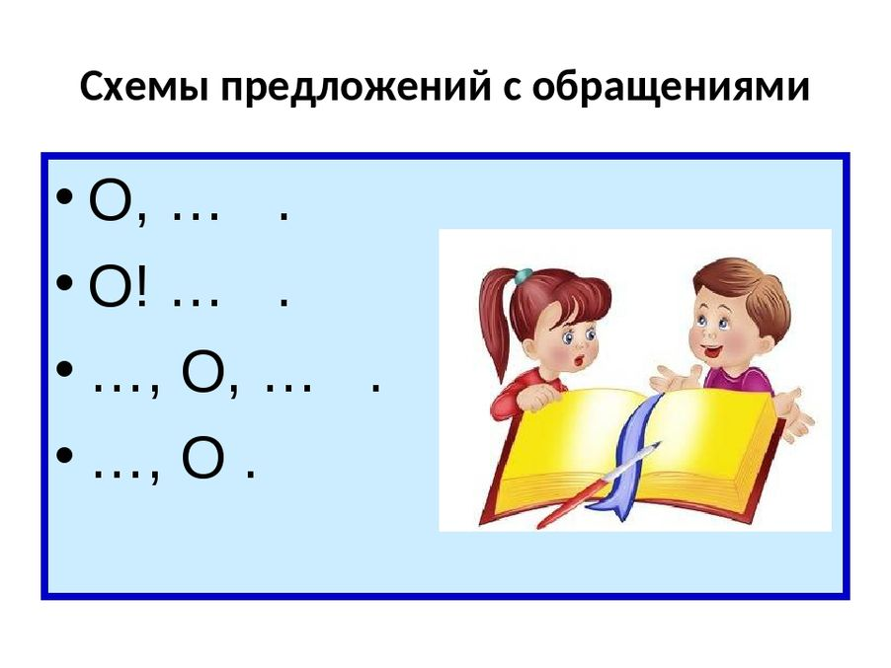
Задание №3 (высокий уровень, по желанию)
Составьте мини диалог с обращением (4 реплики).

Slide 7
Задание для контроля
Найди обращение, подчеркни. Поставь знаки препинания при обращении.
1. Прочитай Оля эту сказку малышам
2. Ребята приготовьтесь к конкурсу чтецов
3. Объясни Наташе решение задачи Олег

Slide 8

Домашнее задание
Выучите правило на с.25.

Slide 9

Спасибо за внимание!

